Slide 1

¡BIENVENIDOS!
DOMINGO, DÍA DEL SEÑOR
ORIENTADA A NIÑOS, PREADOLESCENTES Y FAMILIAS
COMUNIDAD PARROQUIAL CRISTO REDENTOR –VALLADOLID-

Slide 2
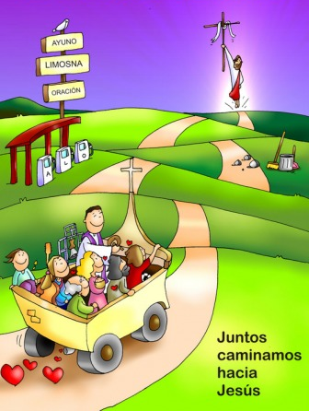

CUARENTA DÍAS CAMINANDO
Cuarenta días caminando
¡Cuaresma!
hacia la Pascua de Jesús.
La comunidad te anima,
a celebrar un nuevo cambio
en tu vida (bis).

Slide 3
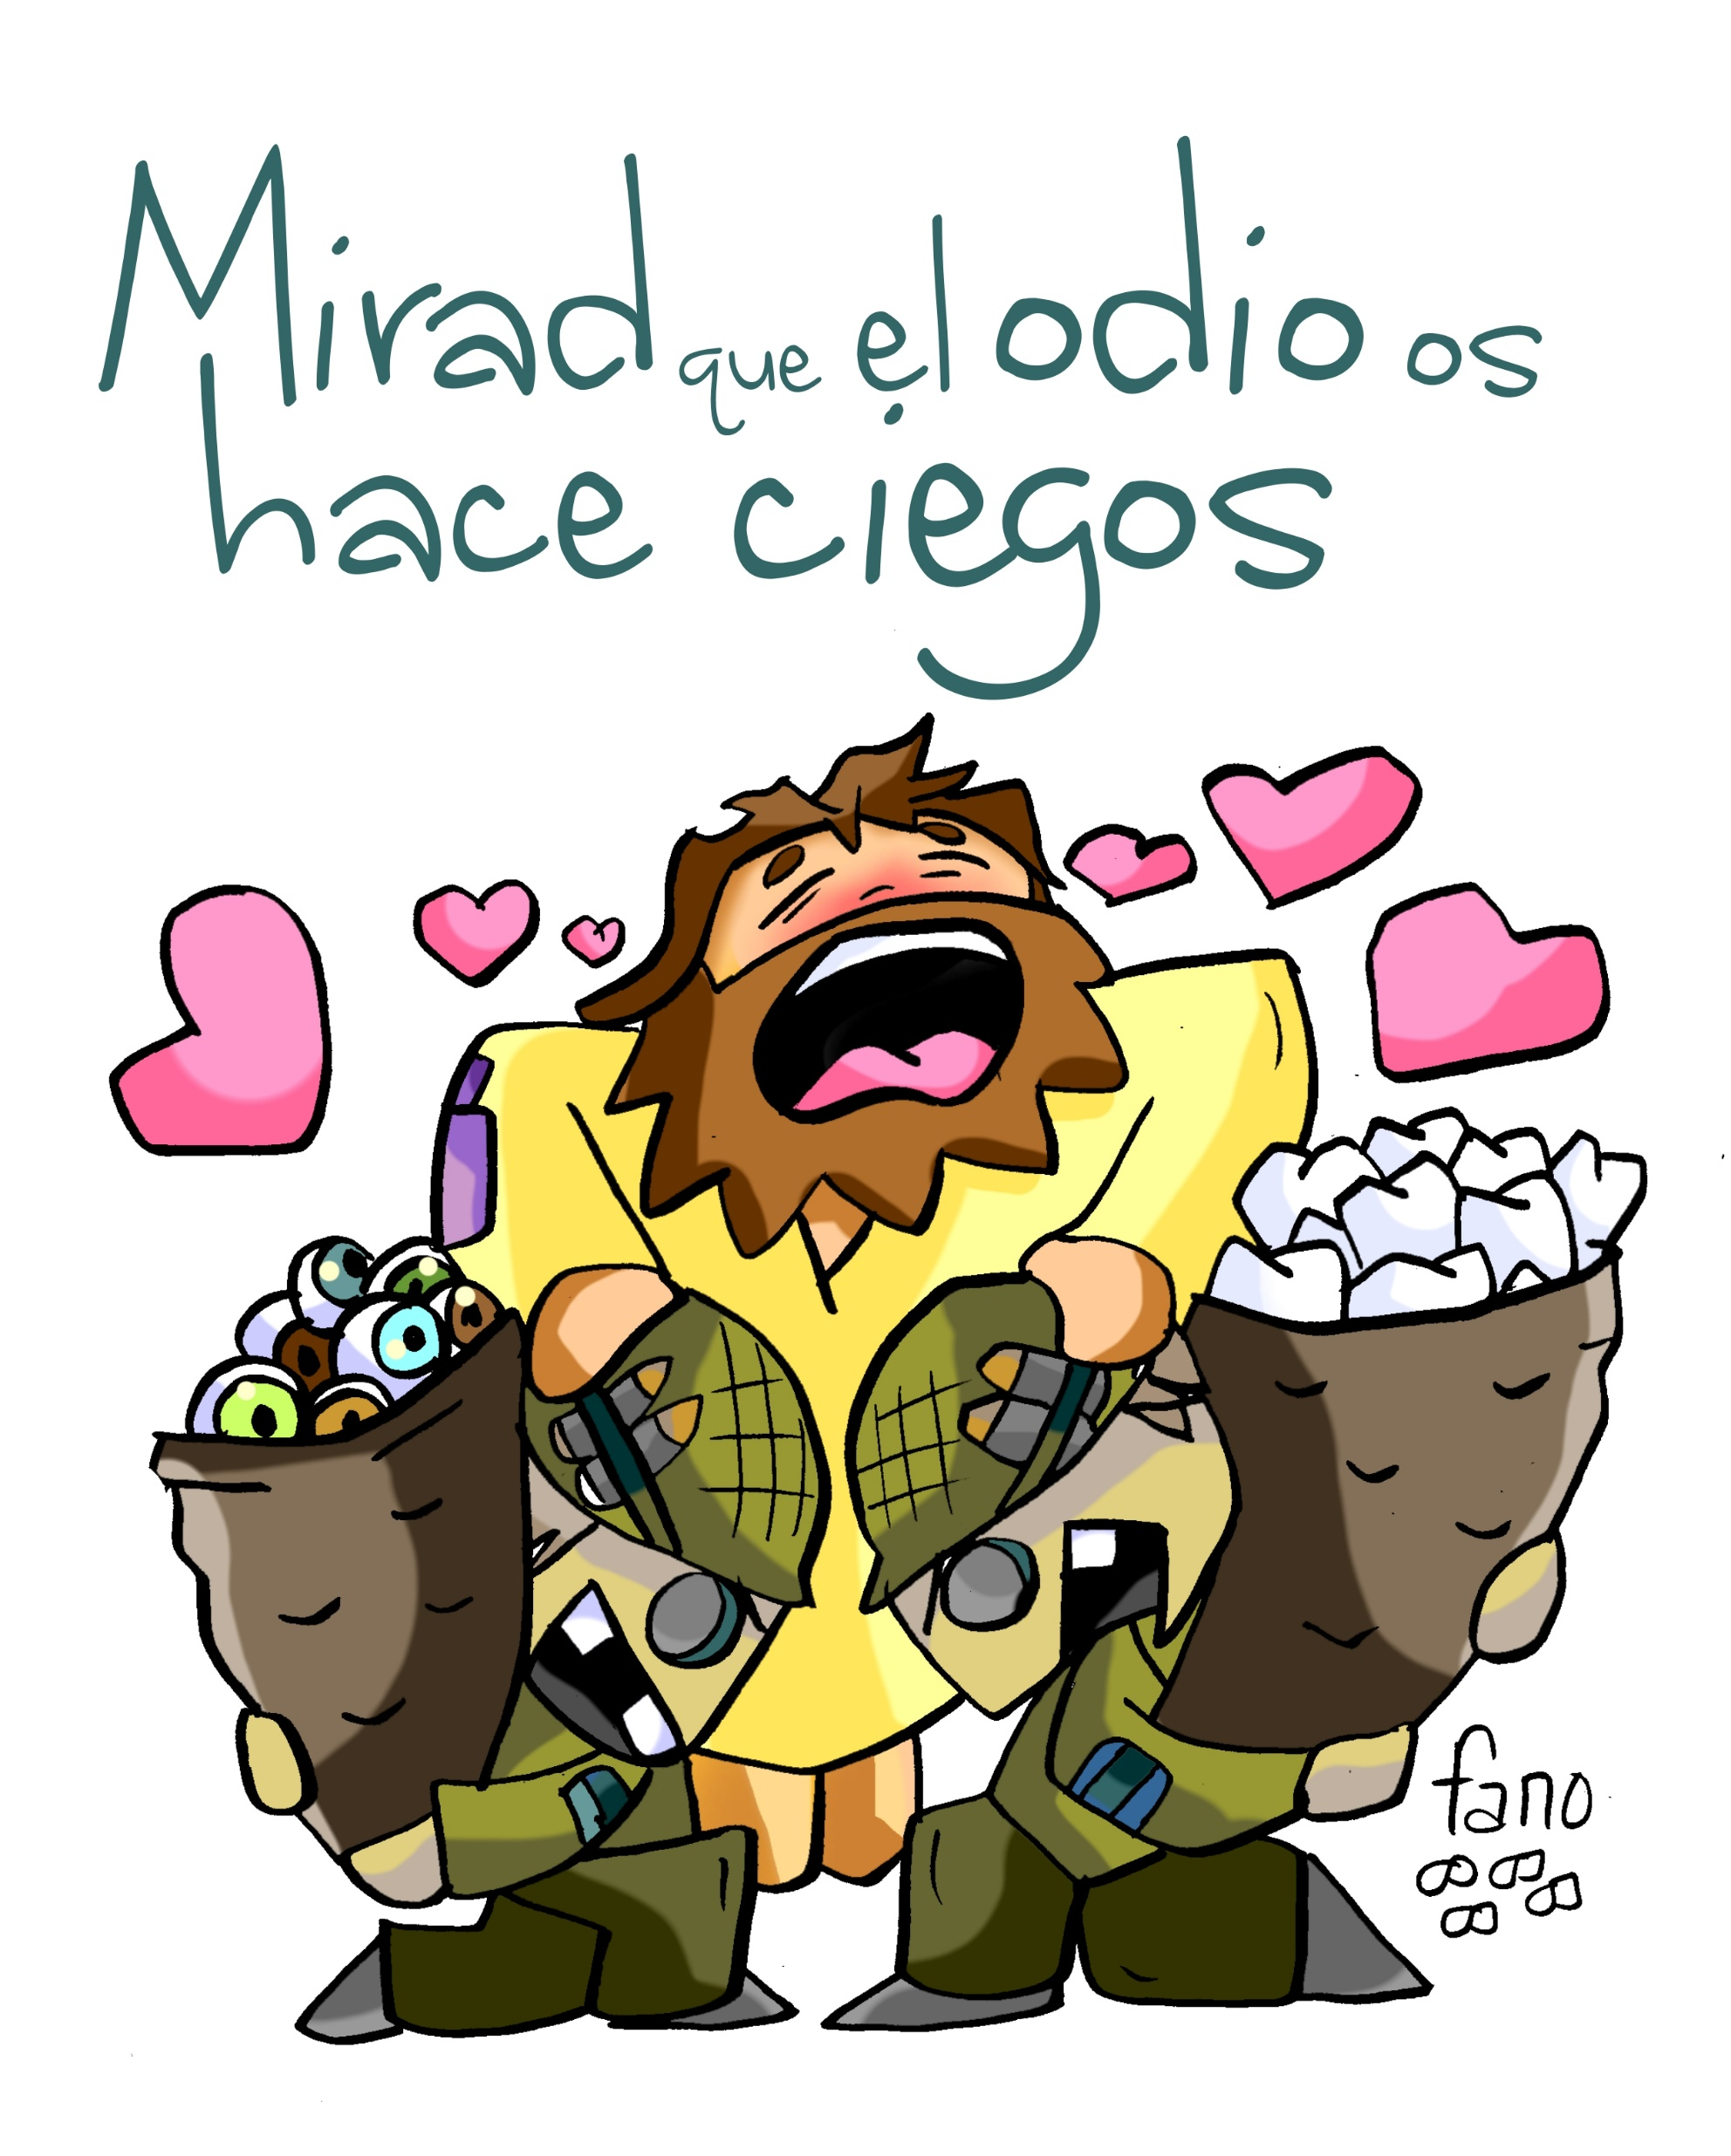
IV DOMINGO DE CUARESMA “LAETARE”

Slide 4


ESCUCHA TÚ LA PALABRA
Escucha tú
la Palabra de Dios,
no sólo con tus oídos,
también con tu corazón.
Escucha tú la palabra de Dios;
estate siempre atento a su voz.

Slide 5

LITURGIA DE LA PALABRA
PRIMERA LECTURA: Primer libro de Samuel.
SALMO:
El Señor es mi pastor, nada me falta.
SEGUNDA LECTURA:
Carta del apóstol
san Pablo a los Efesios

Slide 6
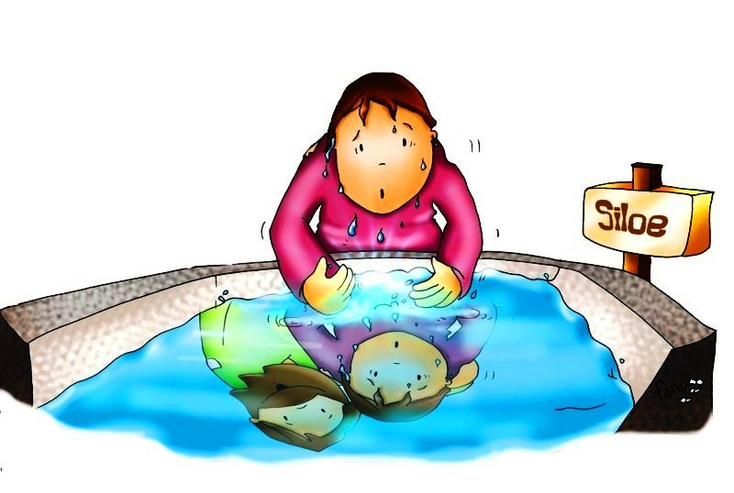
IV DOMINGO DE CUARESMA “LAETARE”
Él fue, se lavó, y volvió con vista.
Juan 9

Slide 7

CREDO de Nicea - Constantinopla
y subió al cielo,
y está sentado a la derecha del Padre;
y de nuevo vendrá con gloria
para juzgar a vivos y muertos,
y su reino no tendrá fin.
Creo en el Espíritu Santo,
Señor y dador de vida,
que procede del Padre y del Hijo,
que con el Padre y el Hijo
recibe una misma adoración y gloria,
y que habló por los profetas.
Creo en la Iglesia,
que es una, santa, católica y apostólica.
Confieso que hay un solo bautismo
para el perdón de los pecados.
Espero la resurrección de los muertos
y la vida del mundo futuro.
Amén.
"Creo en un solo Dios,
Padre todopoderoso,
Creador del cielo y de la tierra,
de todo lo visible y lo invisible.
Creo en un solo Señor, Jesucristo,
Hijo único de Dios,
nacido del Padre antes de todos los siglos:
Dios de Dios, Luz de Luz,
Dios verdadero de Dios verdadero,
engendrado, no creado,
de la misma naturaleza del Padre,
por quien todo fue hecho;
que por nosotros los hombres,
y por nuestra salvación bajó del cielo,
y por obra del Espíritu Santo
se encarnó de María, la Virgen,
y se hizo hombre;
y por nuestra causa fue crucificado
en tiempos de Poncio Pilato;
padeció y fue sepultado,
y resucitó al tercer día, según las Escrituras,

Slide 8



CREDO de los apóstoles
Creo en Dios, Padre Todopoderoso,
Creador del cielo y de la tierra.
Creo en Jesucristo, su único Hijo,
Nuestro Señor, que fue concebido por
obra y gracia del Espíritu Santo,
nació de Santa María Virgen;
Padeció bajo el poder de Poncio Pilato,
fue crucificado, muerto y sepultado,
descendió a los infiernos,
al tercer día resucitó de entre los muertos,
subió a los cielos y está sentado a la
derecha de Dios, Padre todopoderoso.
Desde allí ha de venir a juzgar
a vivos y muertos.
Creo en el Espíritu Santo,
la santa Iglesia católica,
la comunión de los santos,
el perdón de los pecados,
la resurrección de la carne
y la vida eterna.
Amén.

Slide 9


Respondemos:
Te rogamos, óyenos.

Slide 10

EN MI DEBILIDAD
En mi debilidad me haces fuerte,
en mi debilidad me haces fuerte,
sólo en tu amor me haces fuerte,
sólo en tu vida me haces fuerte,
en mi debilidad te haces fuerte en mí.(bis)

Slide 11
“Orad, hermanos, para que este sacrificio, mío y vuestro,
sea agradable a Dios, Padre todopoderoso “
Todos: “El Señor reciba de tus manos este sacrificio, para alabanza y gloria de su Nombre, para nuestro bien y el de toda su Santa Iglesia”

Slide 12

PLEGARIA EUCARÍSTICA
El Señor esté con vosotros
Y con tu espíritu.
Levantemos el corazón.
Lo tenemos levantado hacia el Señor.
Demos gracias al Señor nuestro Dios.
Es justo y necesario.

Slide 13
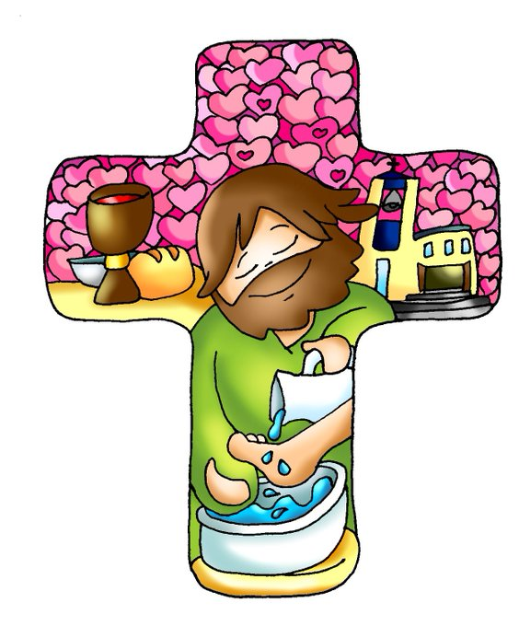
SANTO ES EL SEÑOR
Santo, Santo, Santo es el Señor,
Dios del universo.
Llenos están el cielo y la tierra
de su gloria.
Hosanna en el cielo.
Bendito el que viene
en el nombre del Señor.
Hosanna en el cielo.

Slide 14

El pan y el vino se transforman en el Cuerpo y en la Sangre de Jesús.
CONSAGRACIÓN

Slide 15

Éste es el Sacramento de nuestra fe.
Todos: Anunciamos tu muerte,
proclamamos tu Resurrección.
¡Ven, Señor Jesús!

Slide 16





Padre Nuestro
que estás en el
Santificado sea tu nombre
Venga a nosotros tu
Hágase tu voluntad
en la como en el
Danos hoy nuestro de cada día
Perdona nuestras ofensas
como también nosotros
perdonamos a los que nos ofenden
No nos dejes caer en la tentación
y líbranos del mal.

Slide 17
… esperamos la venida gloriosa de nuestro Señor Jesucristo.
Todos: Tuyo es el Reino, tuyo el poder y la gloria, por siempre, Señor.

Slide 18

RITO DE LA PAZ
… La paz del Señor esté siempre con vosotros.
Todos: Y con tu espíritu.
…Daos fraternalmente la paz

Slide 19

PAZ SEÑOR
Paz Señor, en el cielo, en la tierra,
paz Señor en las olas del mar.
Paz Señor en las flores que mueve
sin saberlo la brisa al pasar.
Tú que haces las cosas tan bellas
y les das una vida fugaz,
pon Señor tu mirada sobre ellas
y devuelve a los hombres la paz.
Paz, paz, paz, Señor.
Paz, paz, paz y amor. (bis)

Slide 20
Éste es el Cordero de Dios que quita el pecado del mundo. Dichosos los invitados a la mesa del Señor.
Todos:
Señor, no soy digno de que entres en mi casa, pero una palabra tuya bastará para sanarme.

Slide 21
IV DOMINGO DE CUARESMA “LAETARE”

Slide 22
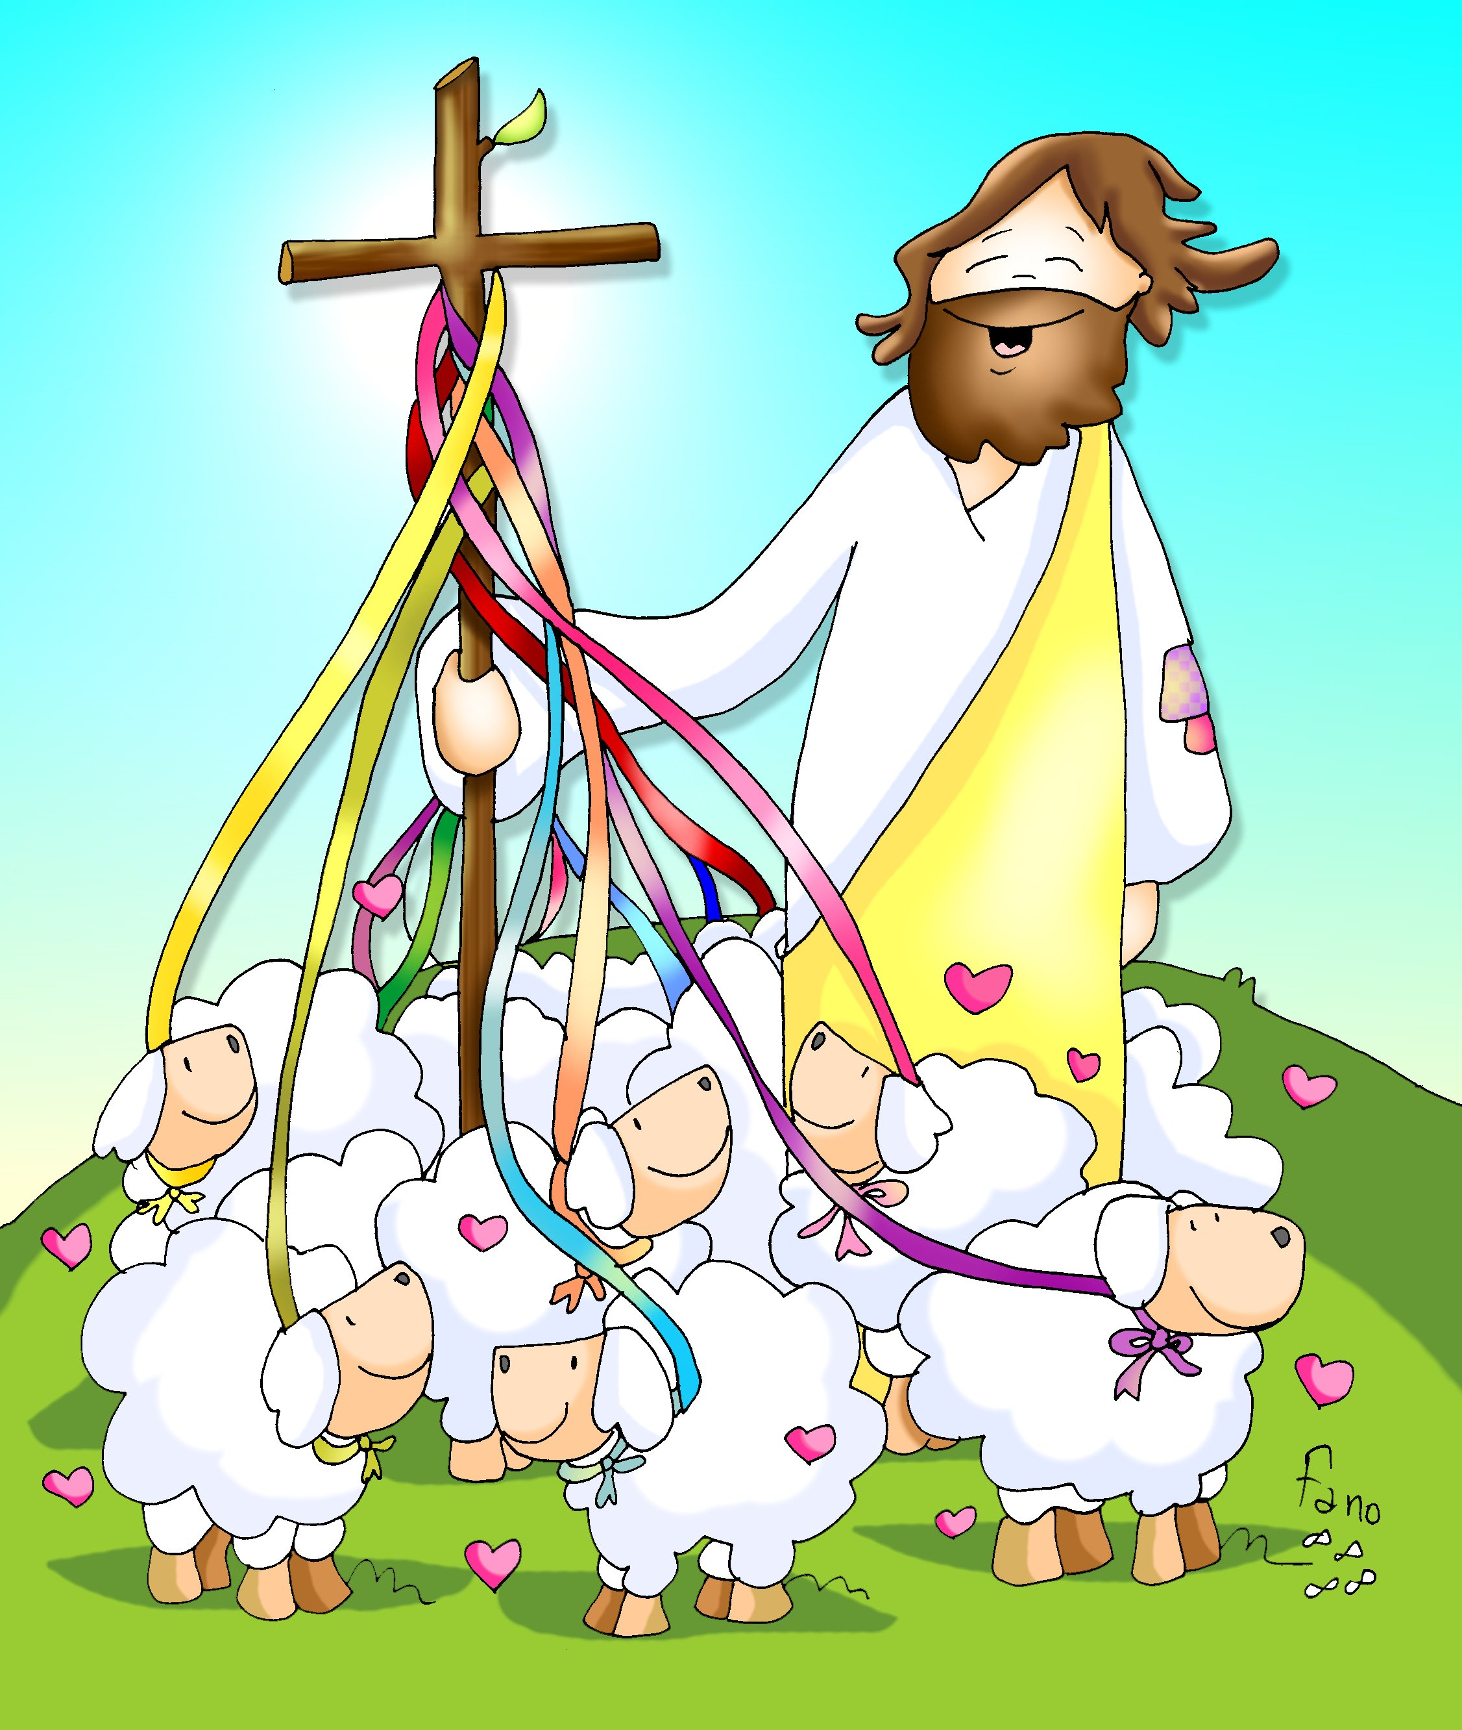
EL SEÑOR ES MI PASTOR
El Señor es mi pastor, nada me falta,
el Señor es mi pastor. (bis)
En praderas reposa mi alma,
en su agua descansa mi sed.
El me guía por senderos justos
por amor, por amor de su nombre.
Aunque pase por valles oscuros
ningún mal, ningún mal temeré
porque sé que el Señor va conmigo
su cayado sostiene mi fe.
1/3

Slide 23
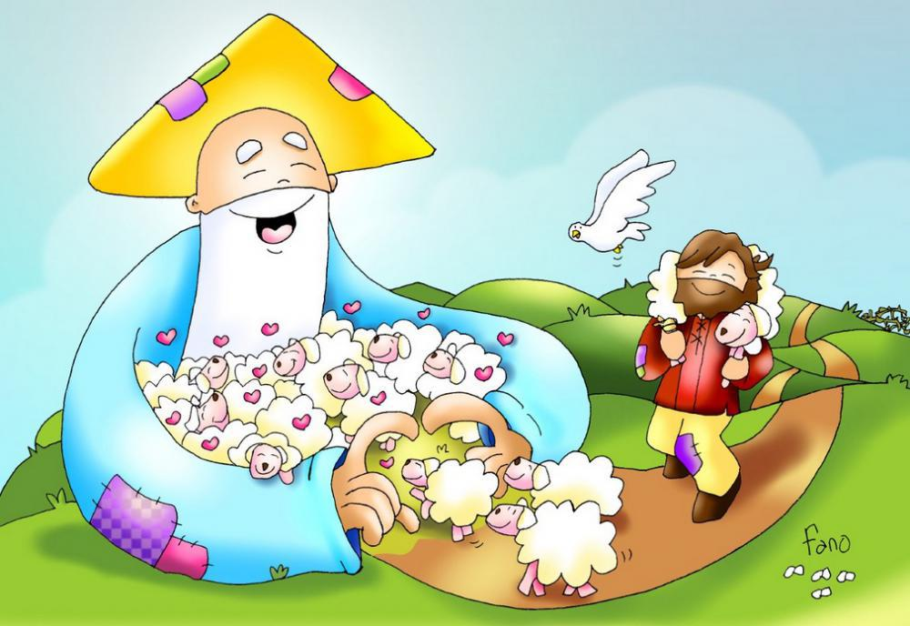
El Señor es mi pastor, nada me falta,
el Señor es mi pastor. (bis)
Tú preparas por mí una mesa
frente a aquellos que buscan mi mal.
Con aceite me ungiste, Señor
y mi copa rebosa de Ti.
Gloria a Dios, padre omnipotente
y a su hijo Jesús, el Señor,
y al Espíritu que habita el mundo
por los siglos eternos. Amén.
2/3

Slide 24
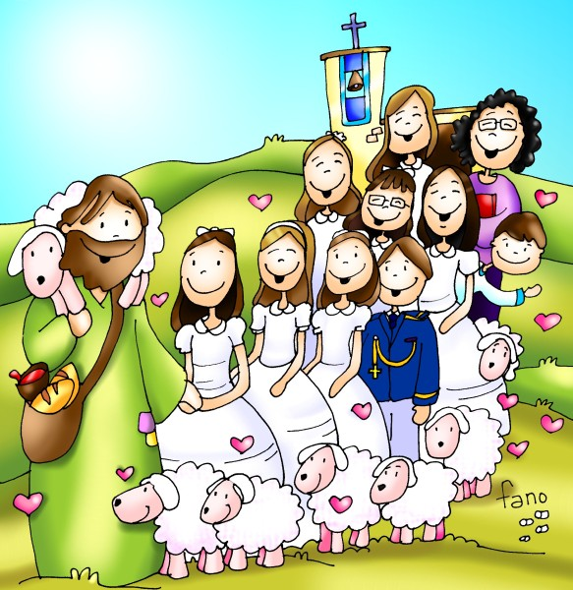

El Señor es mi pastor, nada me falta,
el Señor es mi pastor. (bis)
3/3

Slide 25

ODIO POR AMOR
Es tiempo de cambiar…
Es tiempo de cambiar…
Es tiempo de saber pedir perdón.
Es tiempo de cambiar en la mente de todos
el odio por amor.

Slide 26

¡Gracias, mi Dios!
Acción de Gracias

Slide 27

HÁGASE EN MI TU VOLUNTAD
Fuente de paz y de fidelidad,
Virgen María.
Dios se fijó en Ti por tu humildad,
Virgen María.
Elegida del Señor,
siempre dócil a su voz
en el amor.
1/4

Slide 28
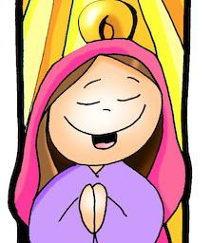
Hágase, Señor, en mí tu voluntad,
hágase en mí según tu Palabra,
con María unimos
nuestras voces al cantar:
“Hágase, Señor, tu voluntad en mí;
hágase, Señor, tu voluntad”.
“Hágase, Señor, tu voluntad en mí;
hágase, Señor, tu voluntad”.
2/4

Slide 29
Llena de amor, de luz y sencillez,
Virgen María.
Guía mis pies, maestra de la fe,
Virgen María.
Cambia nuestro corazón,
por tu fiel intercesión
ante el Señor.
3/4

Slide 30
Hágase, Señor, en mí tu voluntad,
hágase en mí según tu Palabra,
con María unimos
nuestras voces al cantar:
“Hágase, Señor, tu voluntad en mí;
hágase, Señor, tu voluntad”.
“Hágase, Señor, tu voluntad en mí;
hágase, Señor, tu voluntad”.
4/4

Slide 31


¡FELIZ DÍA DEL SEÑOR!
¡COMPÁRTELO CON LOS DEMÁS!

